Slide 1

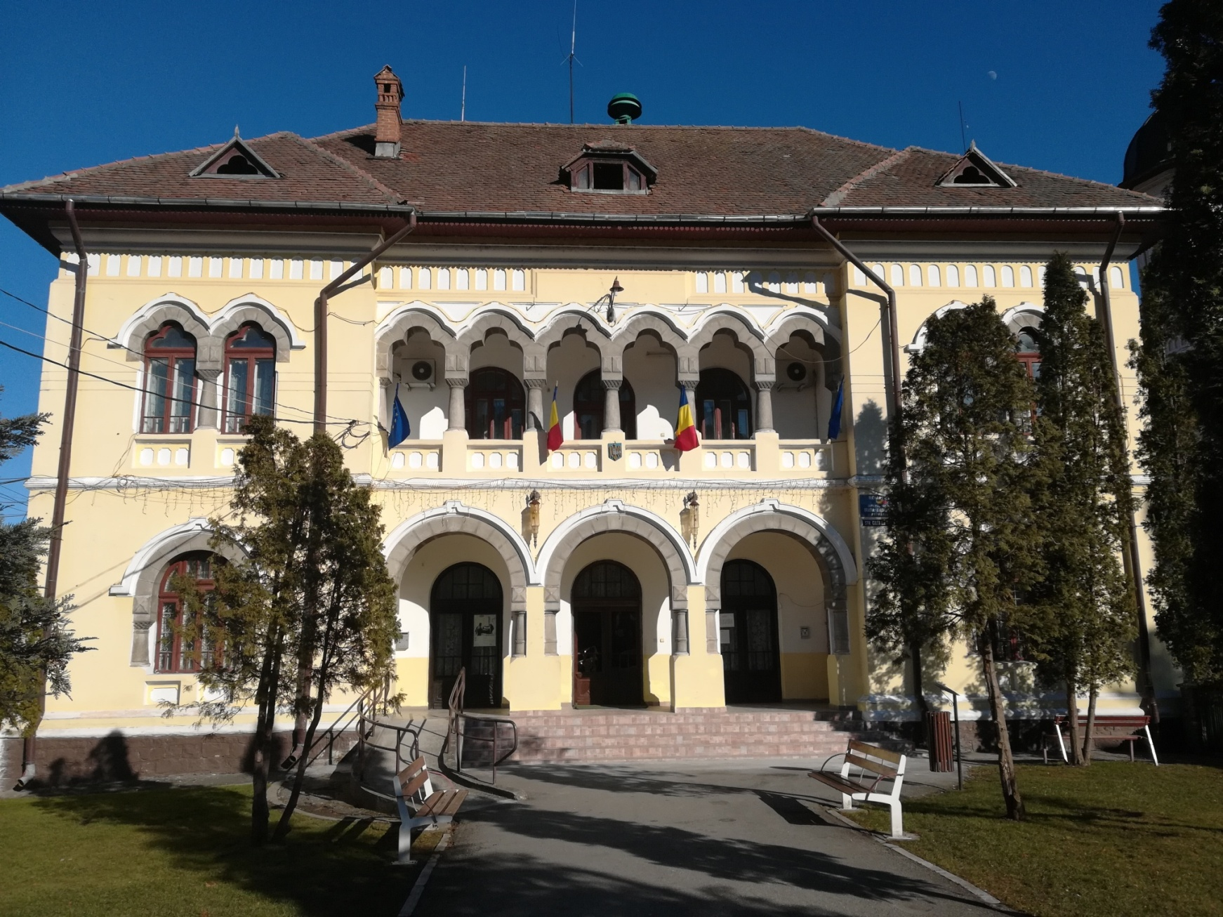
ORAŞUL CĂLIMĂNEŞTI

Slide 2
PROIECT BUGET
2019
ORAŞUL CĂLIMĂNEŞTI
RESURSE şi
DESTINAŢII

Slide 3
PENTRU ANUL 2019 SE ESTIMEAZĂ CĂ ORAŞUL CĂLIMĂNEŞTI VA AVEA LA DISPOZIŢIE RESURSE ÎN VALOARE TOTALĂ DE 45.100.000 LEI, STRUCTURATE PE BUGETELE CARE COMPUN BUGETUL LOCAL CONSOLIDAT, DUPĂ CUM URMEAZĂ:
ORAŞUL CĂLIMĂNEŞTI
1. BUGET PROPRIU 44.560.000 lei
din care:
- venituri din impozite, taxe locale şi alte venituri de la BS 18.796.270 lei
- venituri cu destinaţie specială si transferuri 709.000 lei
- subventii BS si contributii nerambursabile 24.456.530 lei
- excedent ani precedenti 598.200 lei
2. BUGETUL AUTOFINANŢAT AL UNITĂŢILOR DE
ÎNVĂŢĂMÂNT 540.000 lei

Slide 4
ORAŞUL CĂLIMĂNEŞTI

Slide 5
VENITURILE BUGETULUI LOCAL, ÎN VALOARE ESTIMATĂ DE 44.560.000 LEI, SE COMPUN DIN:
VENITURI DIN IMPOZITE ŞI TAXE LOCALE
ŞI ALTE VENITURI DE LA BUGETUL DE STAT = 18.796.270 LEI
din care:
impozit pe proprietăţi de la persoane fizice 2.040.000 lei
impozit pe proprietăţi de la persoane juridice 2.760.000 lei
cote defalcate din IVG şi TVA 9.479.000 lei
venituri din concesiuni, închirieri şi alte activităţi 690.000 lei
alte venituri din taxe şi contribuţii 3.827.270 lei
ORAŞUL CĂLIMĂNEŞTI
II. VENITURI CU DESTINAŢIE SPECIALĂ INCLUSIV
SUBVENŢII BS ŞI CONTRIBUŢII NERAMBURSABILE = 25.165.530 LEI
pentru:
finanţare cheltuieli personal servicii descentralizte 27.000 lei
finantare cheltuieli materiale învatamant 521.000 lei
finanţarea cheltuielilor sociale (drepturi ale copiilor cu cerinte educaţionale speciale, tichete sociale gradiniţă, ajutoare de incalzire) 101.790 lei
finanţare Programe Naţionale 847.650 lei
finanţare Fonduri Europene 23.608.090 lei
finanţare reabilitare drumuri 60.000 lei
III EXCEDENT ANI ANTERIORI 598.200 LEI

Slide 6
ORAŞUL CĂLIMĂNEŞTI

Slide 7
LA EVALUAREA VENITURILOR PROPRII DE ÎNCASAT S-AU AVUT ÎN VEDERE:
REZULTATELE INVENTARIERII MATERIEI IMPOZABILE ŞI A BAZEI DE IMPOZITARE
SUMELE COMUNICATE DE MINISTERUL DE FINANŢE CONFORM BUGETULUI DE STAT PENTRU ANUL 2019 APROBAT PRIN LEGEA NR. 50/2019;
CUANTUMUL IMPOZITELOR APROBATE PRIN HCL 107/2018;
ACORDAREA SCUTIRILOR PREVĂZUTE DE LEGEA 227/2015;
ACORDAREA BONIFICAŢIEI DE 10% PENTRU PERSOANELE FIZICE ŞI DE 2% PENTRU PERSOANELE JURIDICE.
ORAŞUL CĂLIMĂNEŞTI
VENITURI PROPRII
SITUAŢIE COMPARATIVĂ
ÎNTRE SUMELE CUPRINSE ÎN BUGETUL INIȚIAL APROBAT ÎN ANUL 2018 ŞI VENITURILE ESTIMATE PENTRU ANUL 2019
- lei-
INDICATOR | BUGET INIȚIAL APROBAT 2018 | PROPUNERI 2019
VENITURI PROPRII din care: | 15.585.976 | 18.796.270
impozit pe proprietăţi - persoane fizice | 2.180.000 | 2.040.000
impozit pe proprietăţi - persoane juridice | 2.640.000 | 2.760.000
sume din IVG si TVA | 6.305.000 | 9.479.000
venituri din concesiuni, închirieri şi alte activităţi | 680.000 | 690.000
alte venituri din taxe şi contribuţii | 3.780.976 | 3.827.270

Slide 8
ANALIZĂ COMPARATIVĂ VENITURI PROPRII
BUGET 2018 = 15.585.976 LEI PROPUNERI 2019 = 18.796.270 LEI
ORAŞUL CĂLIMĂNEŞTI

Slide 9
VENITURI CU DESTINATIE SPECIALĂ
SITUAŢIE COMPARATIVĂ
ÎNTRE SUMELE CUPRINSE ÎN BUGETUL INIȚIAL APROBAT ÎN ANUL 2018 ŞI VENITURILE ESTIMATE PENTRU ANUL 2019
- lei-
ORAŞUL CĂLIMĂNEŞTI
INDICATOR | BUGET INITIAL APROBAT 2018 | PROPUNERI 2019
VENITURI CU DESTINAŢIE SPECIALĂ - TOTAL, din care: | 5.911.390 | 25.165.530
A. SUME DIN TVA pentru finantarea cheltuielilor descentralizate : | 2.615.120 | 709.790
pentru plata cheltuielilor materiale de funcţionare necesare unităţilor de învăţământ, a pregătirii profesionale și a evaluării periodice a elevilor; pentru plata asistenţiilor personali şi a indemnizaţiilor persoanelor cu handicap grav; pentru plata personalului din unele servicii descentralizate (evidenţa populaţiei, creşe); pentru plata ajutoarelor de încălzire; pentru plata drepturilor copiilor cu cerinţe educaţionale speciale; cheltuieli reabilitate drumuri. | 476.000 1.991.000 27.000 23.120 78.000 20.000 | 521.000 0 27.000 22.790 79.000 60.000
SUBVENŢII DE LA BUGETUL DE STAT ŞI CONTRIBUŢII NERAMBURSABILE programe cu finanțare națională sume aferente investiţiilor cofinanțate din fonduri UE | 3.296.270 1.170.770 2.125.500 | 24.455.740 847.650 23.608.090

Slide 10
ANALIZĂ COMPARATIVĂ VENITURI DESTINAŢIE SPECIALĂ
BUGET 2018 = 5.911.390 LEI PROPUNERI 2019 = 25.165.530 LEI
ORAŞUL CĂLIMĂNEŞTI

Slide 11
DIN CELE PREZENTATE SE OBSERVĂ CĂ FAŢĂ DE VENITURILE ESTIMATE ÎN BUGETUL INIŢIAL APROBAT PENTRU ANUL 2018, VENITURILE PROPRII ALE BUGETULUI LOCAL SUNT MAI MARI CU 3.210.000 LEI, IAR VENITURILE CU DESTINAȚIE SPECIALĂ SUNT MAI MARI CU 19.254.070 LEI .
ORAŞUL CĂLIMĂNEŞTI
FACTORII CE AU INFLUENȚAT MAJORAREA BUGETULUI SUNT:
Creșterea sumelor alocate oraşului Călimanesti din unele venituri ale Bugetului de Stat pe anul 2019 şi comunicate de Administraţia Judeţeană a Finanţelor Publice Vâlcea conform reglementărilor Legii nr. 50/2019, respectiv alocarea unei cote majorate cu 17 % din Impozitul pe Venitul Global și de asemenera alocarea unor sume suplimentare din T.V.A. pentru echilibrare, sume alocate pentru plata indemnizațiilor persoanelor cu handicap și a salariilor asistenților personali ai acestora.
Atragerea de fonduri europene pentru implementarea unor obiective de investiții de interes local.
Creşterea materiei impozabile şi a bazei de impozitare.

Slide 12
SE PROPUNE CA RESURSELE BUGETULUI LOCAL PE ANUL 2019 ESTIMATE LA 44.560.000 LEI SĂ FIE REPARTIZATE PENTRU FINANŢAREA CHLETUIELILOR FUNCŢIONALE ŞI REALIZAREA PROGRAMELOR DE DEZVOLTARE, PE DESTINAŢII DUPĂ CUM URMEAZĂ:
- lei-
INDICATOR | BUGET INIȚIAL APROBAT 2018 | PROPUNERI 2019
TOTAL CREDITE BUGETARE din care: | 21.501.690 | 44.560.000
I. CHELTUIELI FUNCŢIONALE - UNITĂŢILE DE ÎNVĂŢĂMÂNT PREUNIVERSITAR DE STAT | 716.070 | 680.000
cheltuieli de personal - unităţi învăţământ cheltuieli materiale unităţi învăţământ burse elevi, ajutoare sociale elevi | 67.500 482.070 166.500 | 54.000 531.000 95.000
II. CHELTUIELI CU MĂSURI ŞI ACŢIUNI DE PROTECŢIE SOCIALĂ ŞI FUNCŢIONALE PENTRU SERVICIUL DE PROTECŢIE SOCIALĂ | 5.662.500 | 9.956.900
compensare preţ energie termică facilităţi transport şi subvenţii indemnizaţii pentru persoane cu handicap, salarii insoţitori persoane cu handicap, ajutoare sociale cheltuieli funcţionale serviciul protectie socială cheltuieli personal creșă cheltuieli asistenţă socială pentru familie şi copii (proiect cofinanțat din fonduri europene, buget de stat, fonduri proprii) | 700.000 75.000 2.345.000 309.000 66.000 2.167.500 | 50.000 75.000 2.961.000 387.900 70.000 6.413.000
III. CHELTUIELI CU DISPENSARELE ŞCOLARE | 286.000 | 450.800
IV. CHELTUIELI PENTRU FINANŢAREA INSTITUŢIILOR DE CULTURĂ, SPRIJINIREA CULTELOR RELIGIOASE ŞI A ALTOR ACTIVITĂŢI ECONOMICE ȘI CULTURAL SPORTIVE | 1.051.000 | 1.500.700
finanțarea unor acțiuni și evenimente culturale, sportive și religioase cheltuieli funcționale centru de informare turistică cheltuieli funcționale casa de cultură, bibliotecă | 460.000 288.000 303.000 | 686.150 353.500 461.050
ORAŞUL CĂLIMĂNEŞTI

Slide 13
V. CHELTUIELI PRIVIND PROTECTIA MEDIULUI | 540.000 | 626.170
VI. CHELTUIELI SERVICII ȘI DEZVOLTARE PUBLICĂ | 1.710.000 | 1.447.330
cheluieli materiale transferuri asociatii dezvoltare intercomunitare | 1.000.000 710.000 | 946.000 501.330
VII. CHELTUIELI PRIVIND PLATA DATORIEI PUBLICE | 682.000 | 779.410
rambursare împrumut dobanzi şi comisioane | 527.000 155.000 | 594.410 185.000
VIII. CHELTUIELI FUNCŢIONALE PENTRU STRUCTURILE DIN APARATUL DE SPECIALITATE AL PRIMARULUI, POLIŢIA LOCALA ŞI APĂRAREA CIVILĂ | 4.368.400 | 5.485.030
cheltuieli funcţionale aparat propriu cheltuieli funcţionale Poliţia Locală şi serviciul Apărare Civilă | 3.330.400 1.038.000 | 4.222.510 1.262.520
IX. CHELTUIELI ÎNTRETINERE ZONE VERZI, PARCURI ŞI BAZE DE AGREMENT | 1.190.000 | 1.413.950
X. CHELTUIELI ÎNTREȚINERE ȘI REPARAȚII DRUMURI ȘI PODURI | 615.000 | 677.760
XI. CHELTUIELI PROGRAME DE DEZVOLTARE | 4.680.720 | 21.541.950
cheltuieli de investiţii finanţate din fonduri proprii cheltuieli de investiţii finanţate din fonduri buget de stat cheltuieli de investiţii cofinanţate din fonduri Uniunea Europeană, buget de stat și buget local pentru care au fost semnate contracte de finanțare cheltuieli de investiţii cofinanţate din fonduri Uniunea Europeană, buget de stat și buget local pentru care au fost depuse documentații în vederea semnării contractelor de finanțare | 3.509.950 1.170.770 0 0 | 2.414.350 847.650 17.538.000 741.950
ORAŞUL CĂLIMĂNEŞTI

Slide 14
ORAŞUL CĂLIMĂNEŞTI

Slide 15
ANALIZĂ COMPARATIVĂ CHELTUIELI
BUGET 2018 = 21.501.690 LEI PROPUNERI 2019 = 44.560.000 LEI
ORAŞUL CĂLIMĂNEŞTI

Slide 16
La repartizarea resurselor bugetului local pe destinatii s-au avut in vedere urmatoarele:
asigurarea de credite bugetare pentru plata sumelor restante înregistrate la data de 31 decembrie 2018;
asigurarea de credite bugetare pentru finanțarea cheltuielilor funcționale ale tuturor structurilor de organizare și pentru toți ordonatorii terțiari de credite ai bugetului local;
asigurarea finanțării măsurilor de protecție socială, acordarea de subvenții pentru transportul urban de călători și pentru compensarea diferențelor de pret la energia termică livrată populației;
asigurarea sumelor necesare pentru plata datoriei publice angajate;
asigurarea finanțării lucrărilor de reparații, întreținere și modernizare pentru bunurile din domeniul public și privat al oraşului;
asigurarea resurselor bugetare necesare pentru finanțarea sau cofinanțarea tuturor programelelor de dezvoltare, respectiv finalizarea sau continuarea unor investiții începute și pentru demararea unor obiective noi .
ORAŞUL CĂLIMĂNEŞTI

Slide 17
PROPUNERI INVESTIȚII PENTRU ANUL 2019
Nr. Crt. | DENUMIRE INVESTIȚII | VALOARE PROIECT | CHELTUIELI 2019
1. | MODERNIZARE STRĂZI PE RAZA STAȚIUNII CĂLIMĂNEȘTI-CĂCIULATA – ASFALTARE, AMENAJARE TROTUARE, EXECUȚIE RIGOLE DE PRELUARE A APEI PLUVIALE, ORAȘUL CĂLIMĂNEȘTI, JUDEȚUL VÂLCEA | 20.192.901,62 | 9.000.000,00
2. | CONSTRUIRE – REABILITARE ZONĂ VERDE POIANA LUI CĂLIMAN, CĂLIMĂNEȘTI, JUDEȚUL VÂLCEA | 4.153.788,94 | 4.084.000,00
3. | CREȘTEREA EFICIENȚEI ENERGETICE ÎN CLĂDIREA ȘCOLII GIMNAZIALE JIBLEA VECHE CĂLIMĂNEȘTI | 3.125.269,50 | 3.078.000,00
4. | CREȘTEREA EFICIENȚEI ENERGETICE ÎN CLĂDIREA GRĂDINIȚEI CU PROGRAM PRELUNGIT CĂLIMĂNEȘTI | 1.375.673, 82 | 1.376.000,00
5. | CREȘTEREA EFICIENȚEI ENERGETICE A SISTEMULUI DE ILUMINAT PUBLIC ÎN ORAȘUL CĂLIMĂNEȘTI JUDEȚUL VÂLCEA | 11.643.988,20 | 165.000,00
6. | ÎMBUNĂTĂȚIREA CALITĂȚII VIEȚII POPULAȚIEI PRIN MODERNIZAREA ORAȘULUI CĂLIMĂNEȘTI | 23.487.808,52 | 292.450,00
ORAŞUL CĂLIMĂNEŞTI

Slide 18
PROPUNERI INVESTIȚII PENTRU ANUL 2019
Nr. Crt. | DENUMIRE INVESTIȚII | VALOARE PROIECT | CHELTUIELI 2019
7. | CRESTEREA ATRACTIVITATII STATIUNII CALIMANESTI CACIULATA PRIN INVESTITII IN INFRASTRUCTURA URBANA | 17.030.341, 62 | 105.500,00
8. | CRESTEREA EFICIENTEI ENERGETICE IN CLADIREA PRIMARIEI | 3.029.458,00 | 114.000,00
9. | DOTĂRI CU ECHIPAMENTE SI MOBILIER SPECIFIC, DIDACTIC SI DE LABORATOR, ALTE CATEGORII DE ECHIPAMENTE ȘI DOTĂRI INDEPENDENTE PENTRU GRĂDINITA CU PROGRAM PRELUNGIT NR.1 CALIMANESTI | 464.470,00 | 464.470,00
10. | DOTĂRI CU ECHIPAMENTE SI MOBILIER SPECIFIC, DIDACTIC SI DE LABORATOR, ALTE CATEGORII DE ECHIPAMENTE ȘI DOTĂRI INDEPENDENTE PENTRU SCOALA GIMNAZIALĂ SERBAN VODĂ CANTACUZINO CALIMANESTI | 383.180,00 | 383.180,00
11. | SISTEM CĂLIMĂNEȘTI – SERVICII INTEGRATE DE SĂNĂTATE, TRAI, EDUCAȚIE ȘI MUNCĂ ÎN CĂLIMĂNEȘTI | 13.753.324,87 | 6.413.000,00
12. | LUCRARI REFACERE POD DE PE STRADA GENERAL MAGHERU, PESTE PÂRÂUL VALEA SATULUI, ZONA JIBLEA VECHE | 406.500,00 | 395.400.00
ORAŞUL CĂLIMĂNEŞTI

Slide 19
PROPUNERI INVESTIȚII PENTRU ANUL 2019
Nr. Crt. | DENUMIRE INVESTIȚII | VALOARE PROIECT | CHELTUIELI 2019
13. | REFACEREA POD PE STRADA TUDOR VLADIMIRESCU PESTE PÂRÂUL VALEA ROȘTEI | 643.500,00 | 637.950,00
14. | Extindere reţea iluminat public str. 24 ianuarie | 39.000 | 39.000
15. | Reabilitare termică blocuri | 500.000 | 200.000
16. | Realizare plan urbanistic general oraş călimăneşti | 150.000 | 103.000
17. | Realizare plan urbanistic zonal – căciulata | 85.000 | 85.000
18. | Strategia locală în domeniul energiei termice | 76.250 | 76.250
19. | Reabilitare drum mănăstirea stănişoara | 395.400 | 395.400
20. | Achiziţie teren extindere cimitir jiblea veche | 80.500 | 80.500
ORAŞUL CĂLIMĂNEŞTI

Slide 20
ORAŞUL CĂLIMĂNEŞTI
La elaborarea proiectului de buget s-a ţinut cont de excedentul anilor anteriori în sumă totală de 598.200 lei, fiind respectate principiile instituite prin Legea nr. 273/2006 - privind finanţele publice locale, respectiv:
Principiul echilibrului
Principiul universalităţii
Principiul transparenţei
Principiul unicităţi
Principiul unităţii monetare
Principiul anualităţii
Principiul specializării bugetare

Slide 21
ORAŞUL CĂLIMĂNEŞTI
Vă mulţumim pentru participare
Aşteptăm propuneri şi sugestii la sediul Primăriei oraşului Călimăneşti sau pe adresa de e-mail: primaria_calimanesti@yahoo.com

